Slide 1
Educatia financiara prin joc
Şcoala Gimnazială Nr. 1 Conceşti-Botoşani
Clasa a II-a
Prof. Lupuşoru Daniela

Slide 2
Activităţi, jocuri didactice de cunoaştere şi folosire a banilor.
Banii de hârtie sunt de valori diferite şi se diferenţiază prin mărimea, culoarea şi portretele unor personalităţi ale culturii româneşti desenate pe ele.
Bancnotele se confecţionează la Imprimeria Băncii Naţionale a României.
Bucăţi mari de metal sunt transformate în rondele, de oţel, pe care monetăria le transformă apoi în bani.

Slide 3
Activităţi şi jocuri :

Slide 4
CUM SE CONFECŢIONEAZĂ BANCNOTELE?
La confecţionarea bancnotelor este folosită o hârtie specială numită polimer, precum şi o cerneală specială.
Pe fiecare ban este trecut şi anul fabricaţiei.
După tipărire, banii sunt înseriaţi şi tăiaţi, formându-se pachete care se trimit către bancă.
În ţara noastră, nu oricine poate să fabrice bani.
Monedele sunt confecţionate într-o fabrică numită Monetaria Statului, care reprezintă monetăria naţională a ţării noastre.

Slide 5
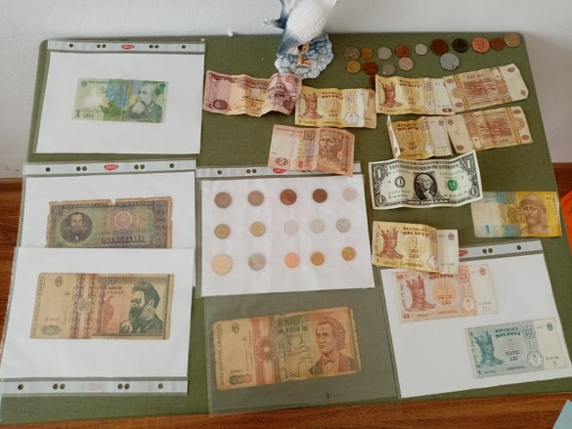

Slide 6
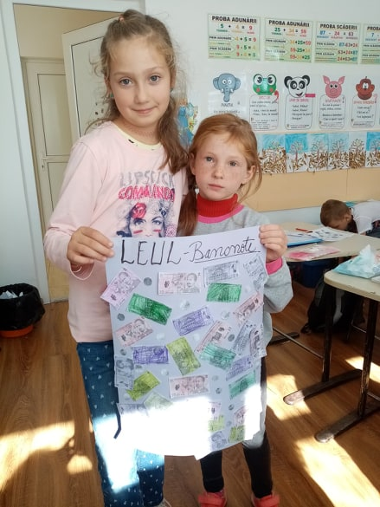
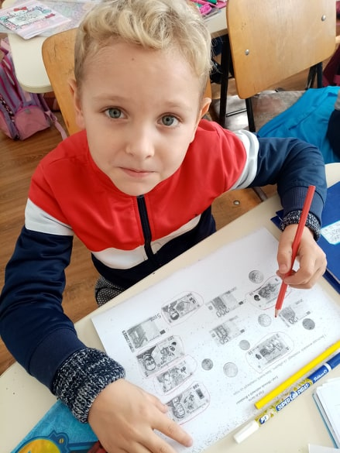

Slide 7
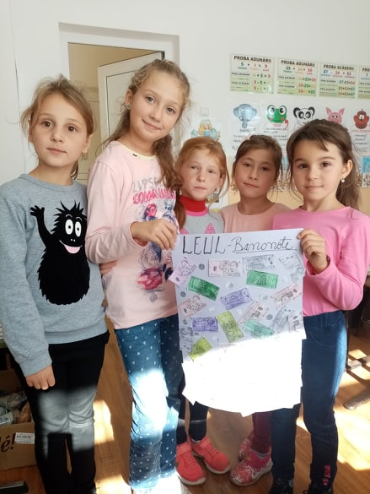
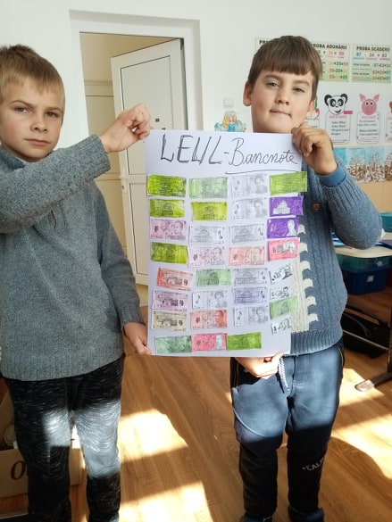

Slide 8
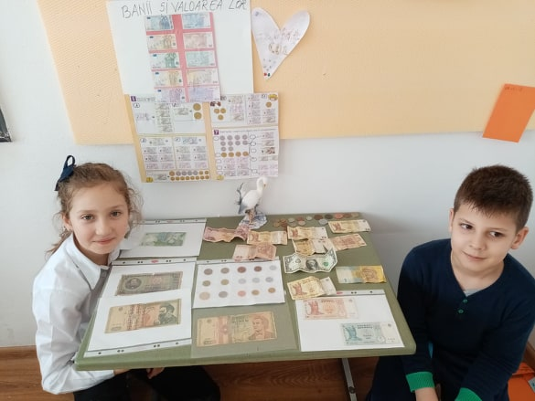
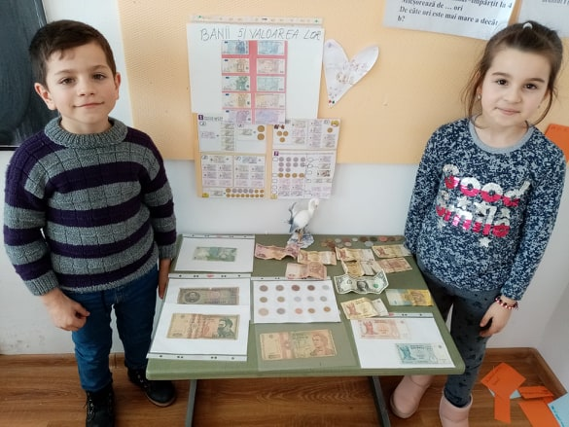
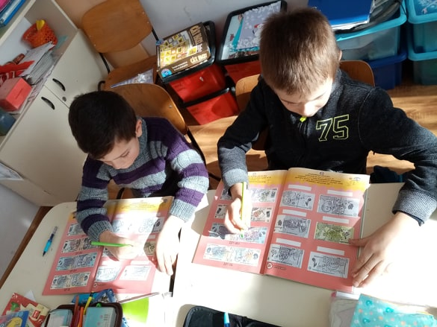
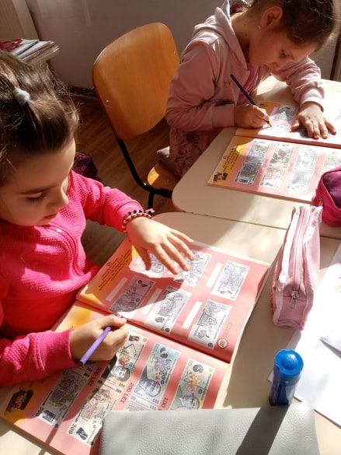

Slide 9
